Slide 1
DLYTime
Base de datos
Kevin Aroca
Sebastián Rodríguez
Gerson Corredor
Samuel Prieto

Slide 2
Tabla de contenido
- DDL
- DML
- Seguridad
- FrontEnd
- GitHub
- Prototipo

Slide 3
Creación de DB y tablas

Slide 4
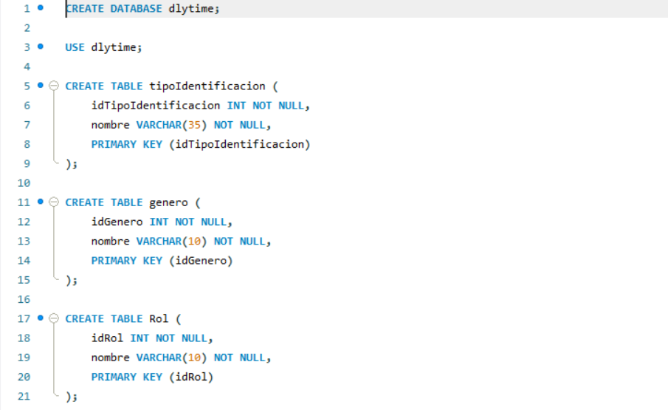

Slide 5
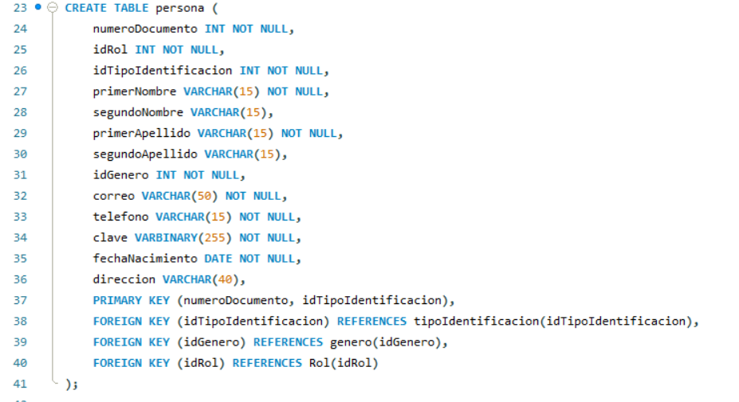

Slide 6
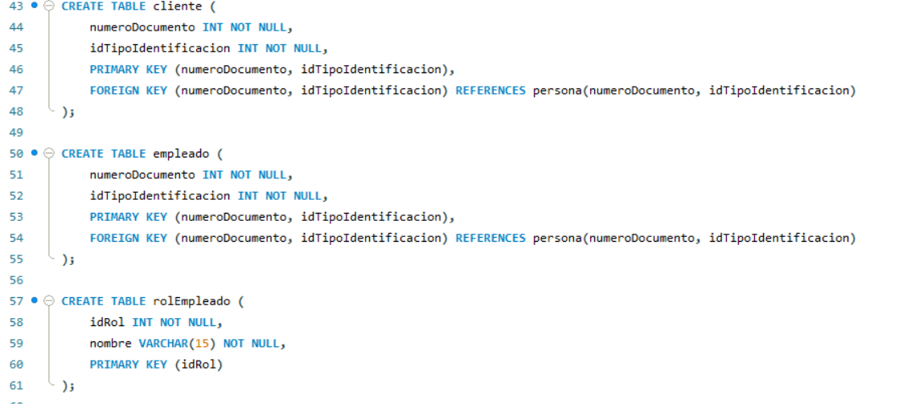

Slide 7
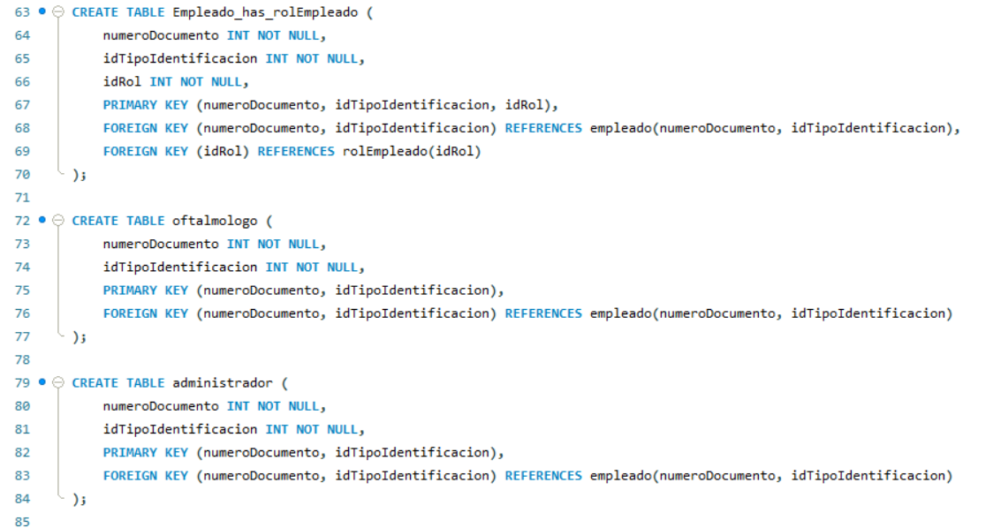

Slide 8
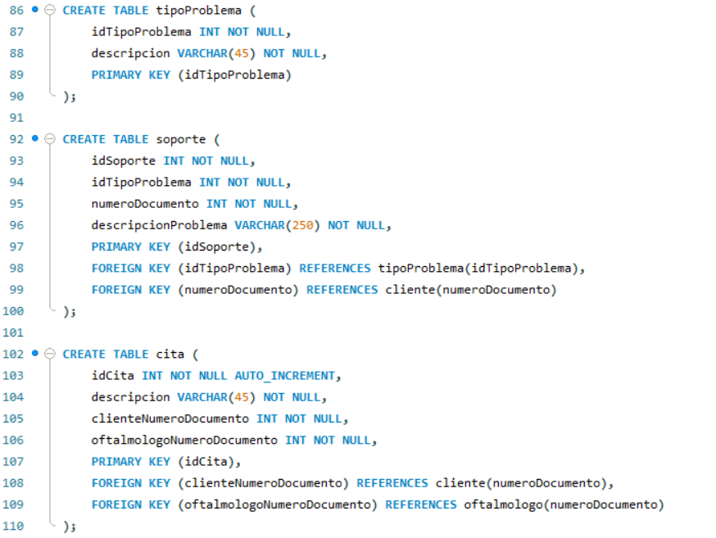

Slide 9
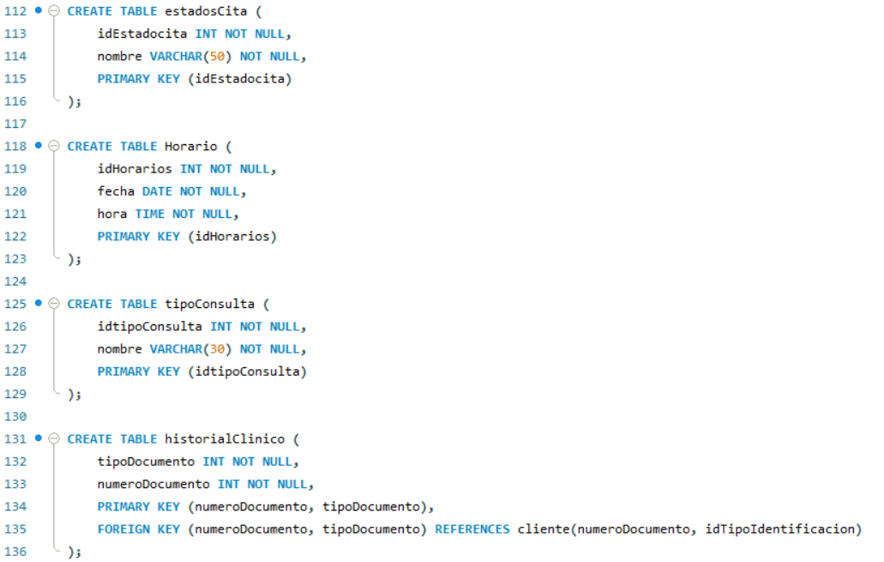

Slide 10
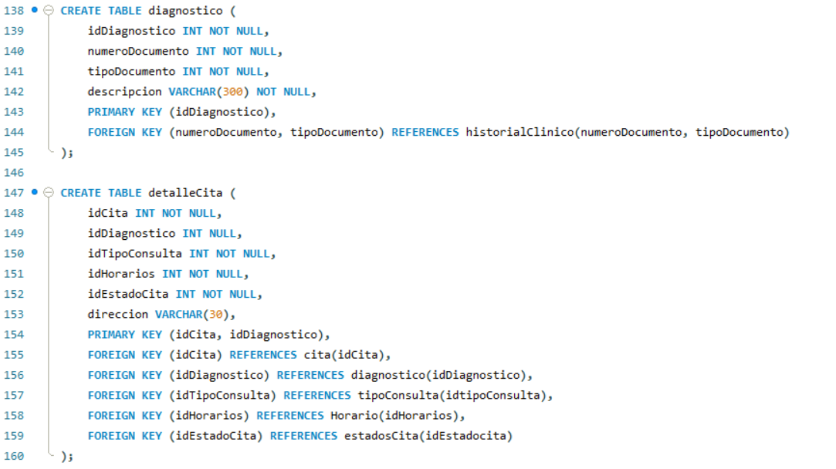

Slide 11
Inserción de datos

Slide 12
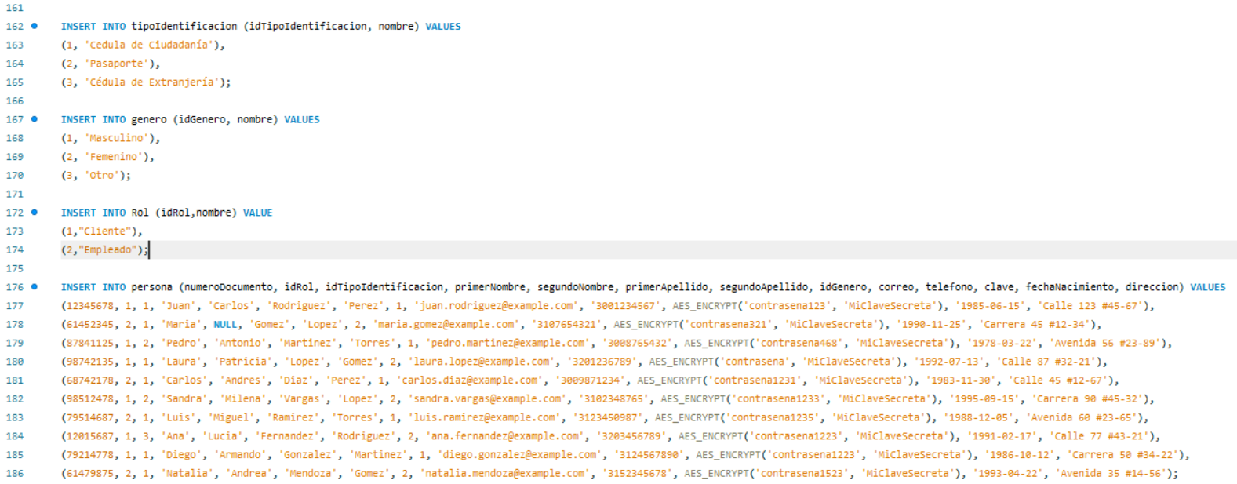
Encriptación

Slide 13
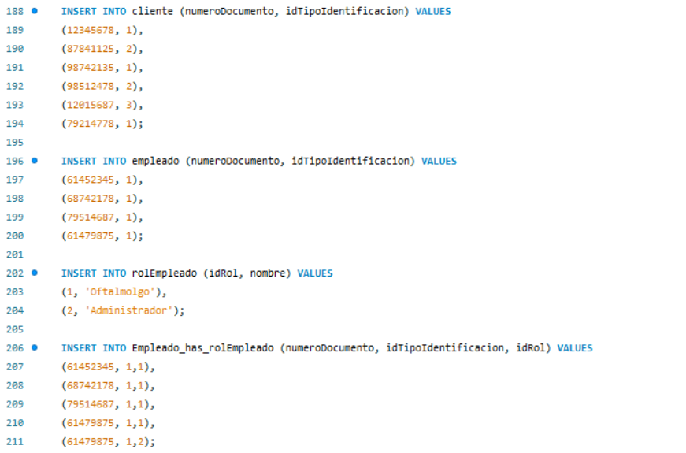

Slide 14
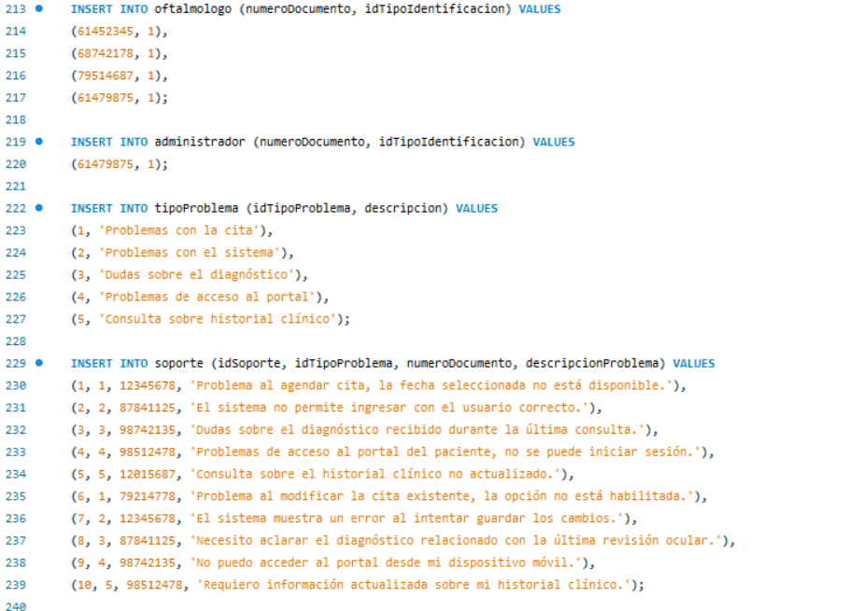

Slide 15
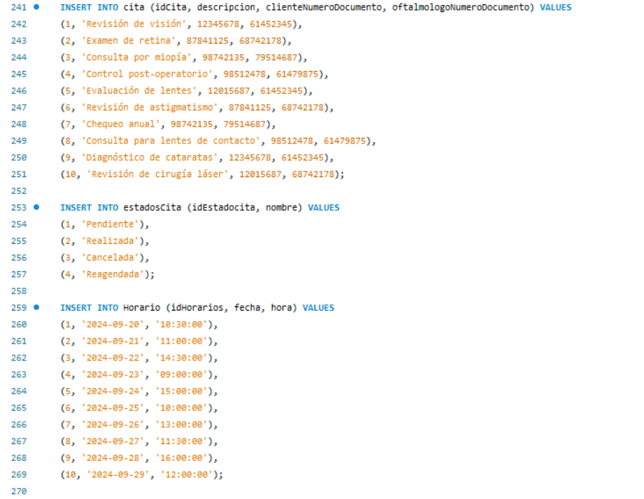

Slide 16
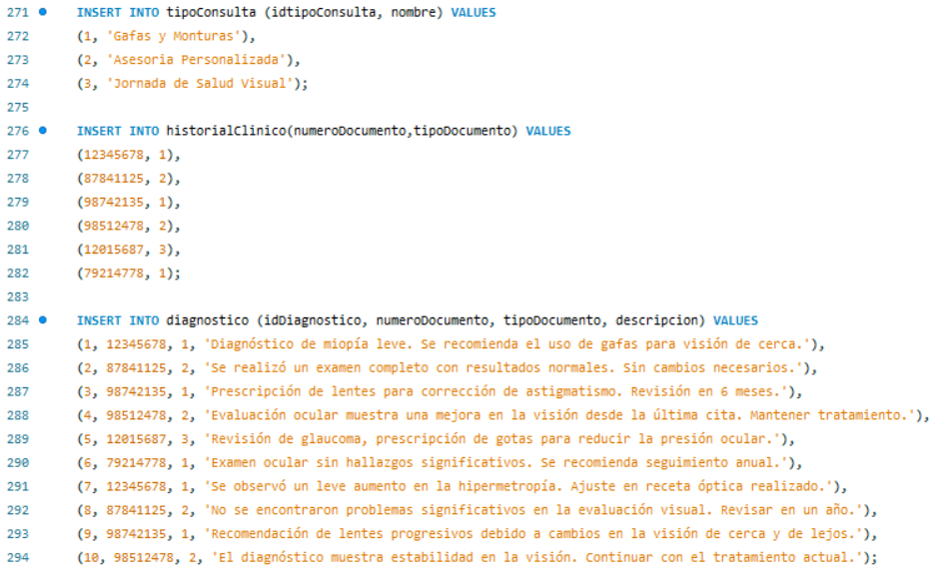

Slide 17


Slide 18
Creación de roles
Valor agregado de seguridad

Slide 19
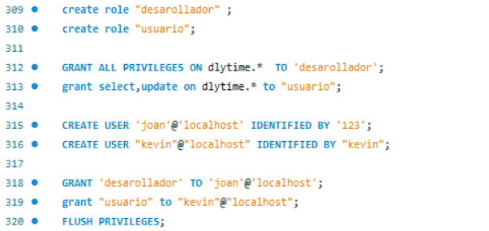

Slide 20

Código Importante para reparación.

Slide 21
Consultas utilizando join

Slide 22





Slide 23





Slide 24





Slide 25

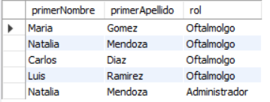



Slide 26

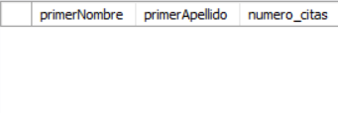



Slide 27
Consultas anidadas

Slide 28

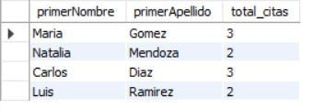




Slide 29






Slide 30







Slide 31





Slide 32
FrontEnd

Slide 33

Código para la utilización de Boostrap

Slide 34
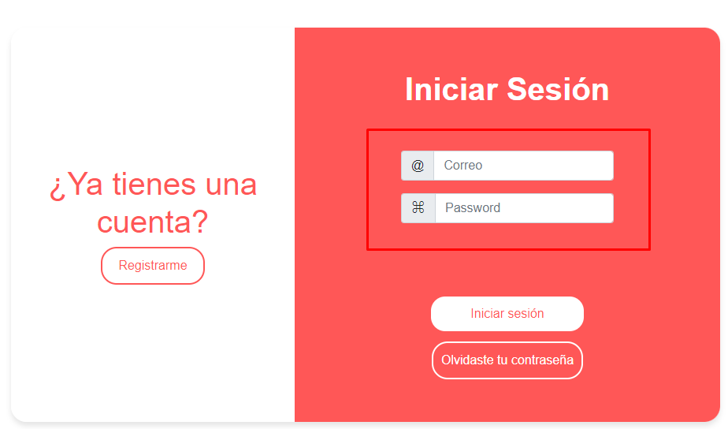

Slide 35
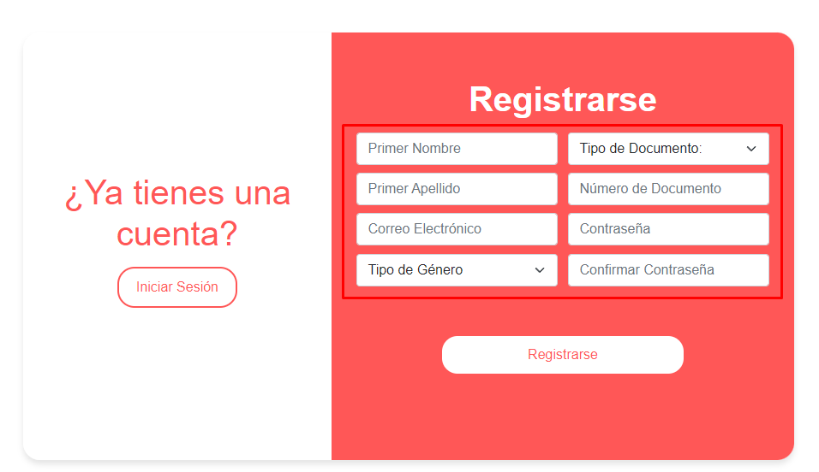

Slide 36
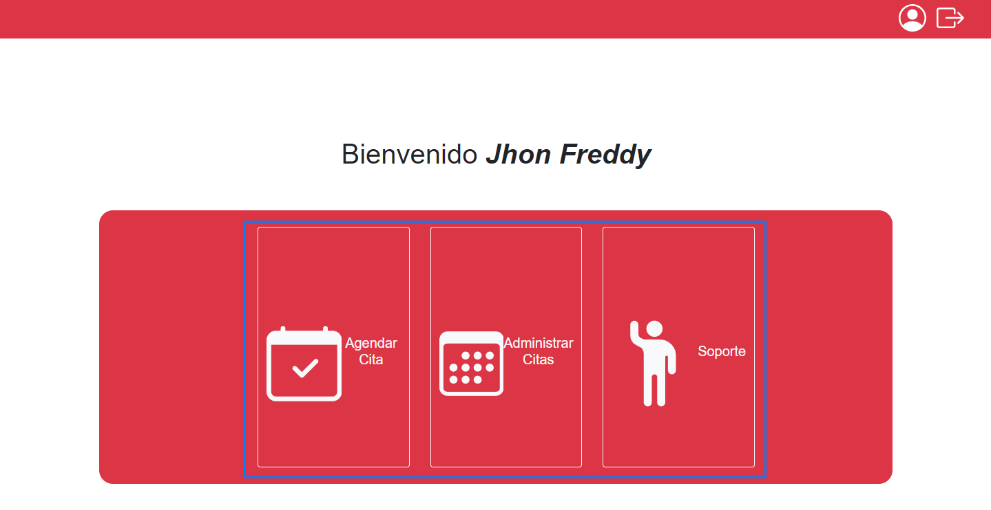

Slide 37
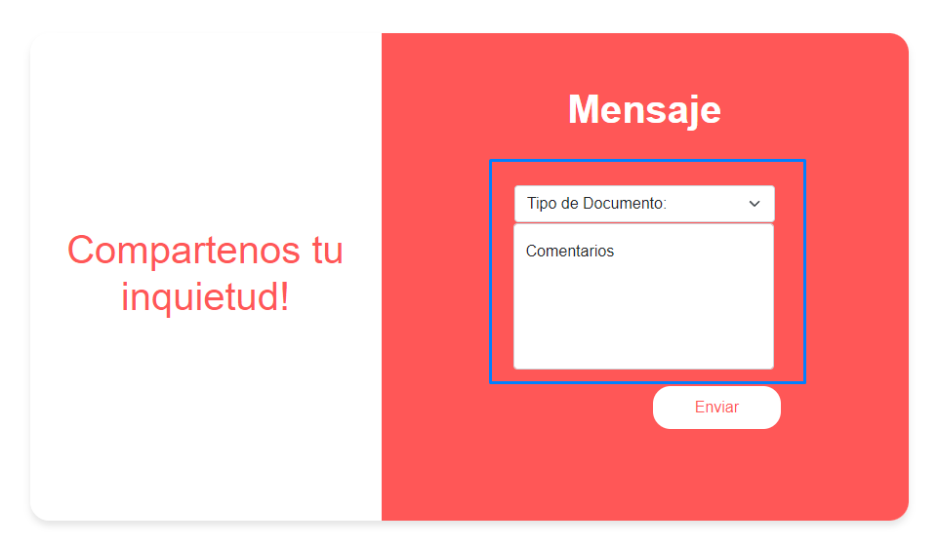

Slide 38
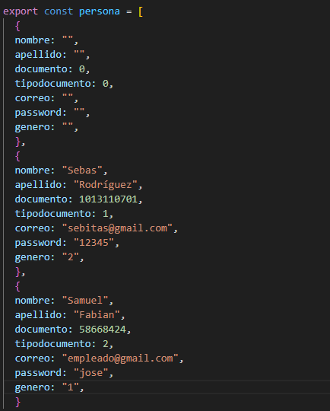
Simulación de entrar con un usuario con rol.

Slide 39

Simulación de CRUD de usuarios.

Slide 40
GitHUB

Slide 41
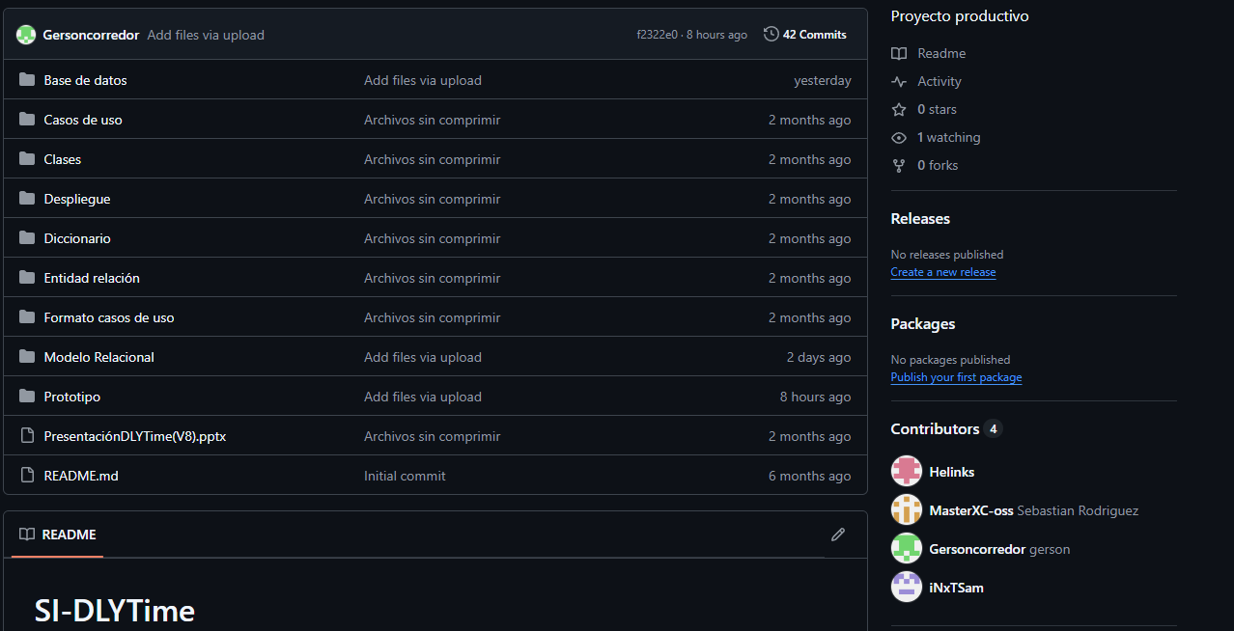

Slide 42
